Slide 1
Controlador de Domínio Active Directory Windows Server 2003
Prof. Esp. Ederson da Costa

Slide 2
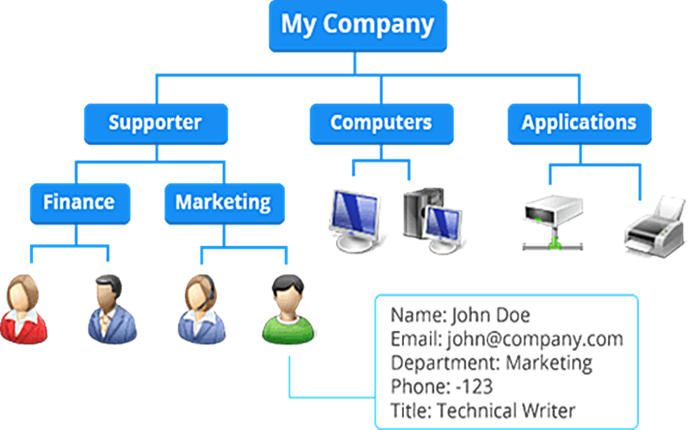
Controlador de Domínio Active Directory Windows Server 2003
Controlador de Domínio Active Directory Windows Server 2003

Slide 3
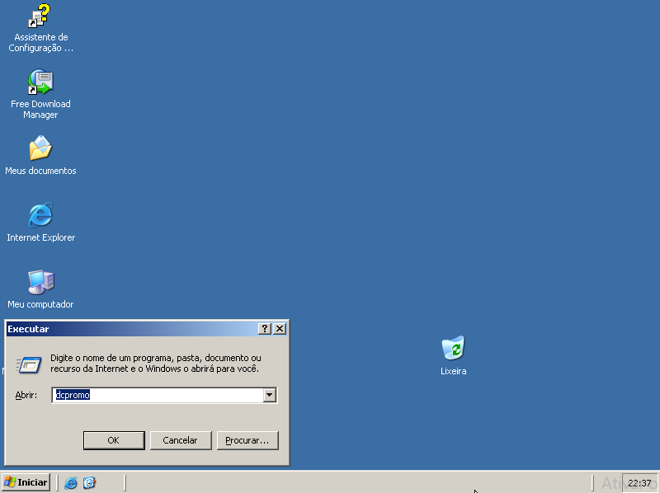
Iniciando a configuração do AD (Active Directory). - Clique em Iniciar / Executar - Digite: dcpromo
Controlador de Domínio Active Directory Windows Server 2003

Slide 4
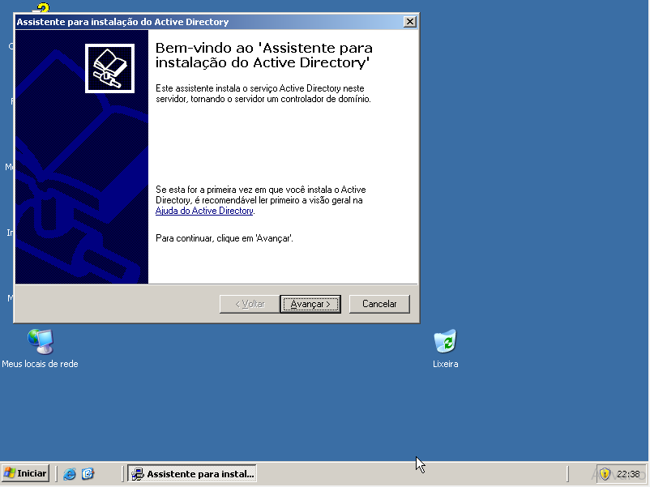
Iniciando a configuração do AD (Active Directory). - Avance na tela de boas vindas.
Controlador de Domínio Active Directory Windows Server 2003

Slide 5
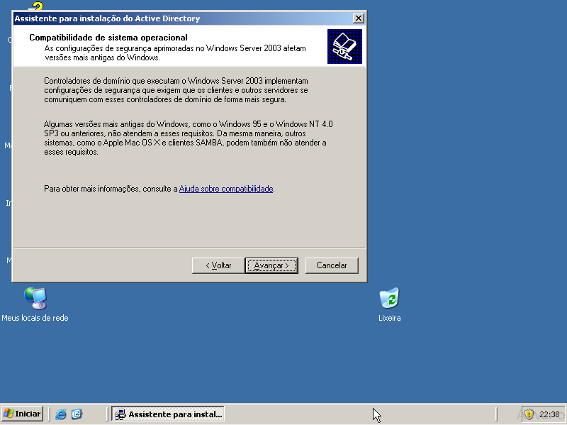
Iniciando a configuração do AD (Active Directory). - Avance na tela de compatibilidade de sistemas.
Controlador de Domínio Active Directory Windows Server 2003

Slide 6
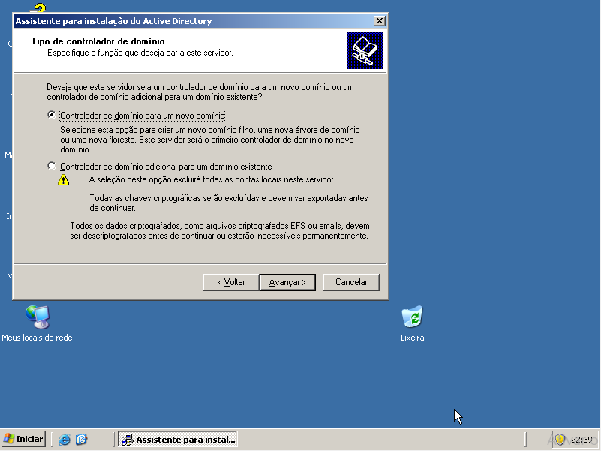
Iniciando a configuração do AD (Active Directory). - Selecione Controlador de domínio para um novo domínio, caso seja o primeiro AD da rede.
Controlador de Domínio Active Directory Windows Server 2003

Slide 7
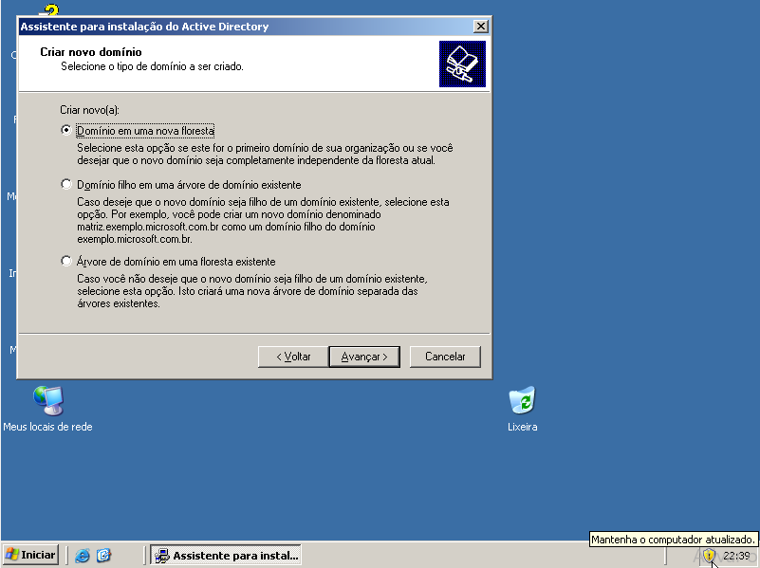
Iniciando a configuração do AD (Active Directory). - Selecione Domínio de uma nova floresta, caso seja o primeiro AD da rede.
Controlador de Domínio Active Directory Windows Server 2003

Slide 8
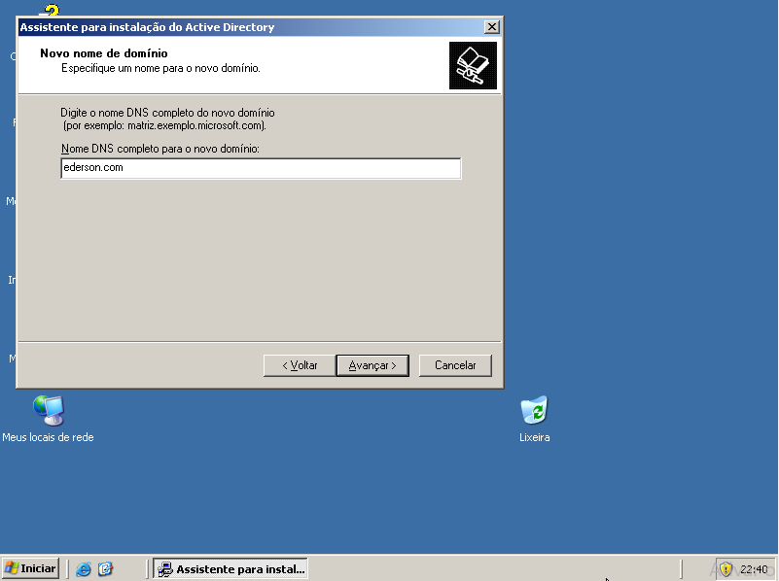
Iniciando a configuração do AD (Active Directory). - Adicione o nome do domínio.
Controlador de Domínio Active Directory Windows Server 2003

Slide 9

Iniciando a configuração do AD (Active Directory). - Mantenha o nome de NetBios, que será utilizado para localização do domínio na rede.
Controlador de Domínio Active Directory Windows Server 2003

Slide 10
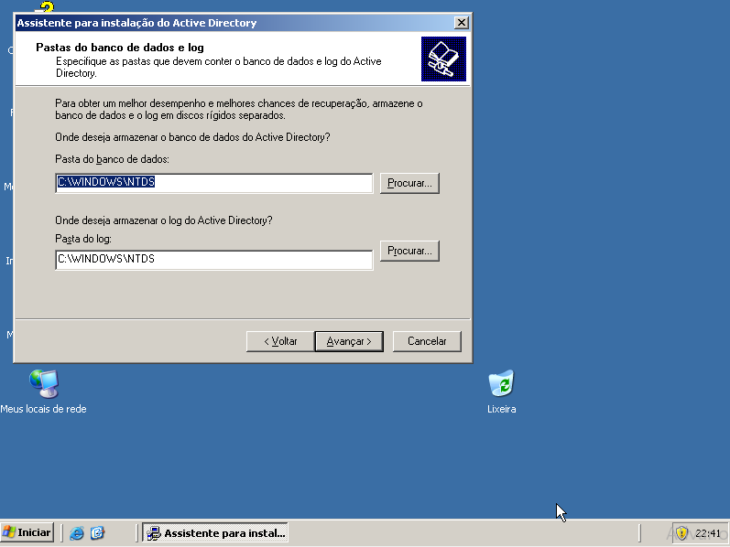
Iniciando a configuração do AD (Active Directory). - Selecione as pastas de armazenamento de Logs e Banco de Dados do AD.
Controlador de Domínio Active Directory Windows Server 2003

Slide 11
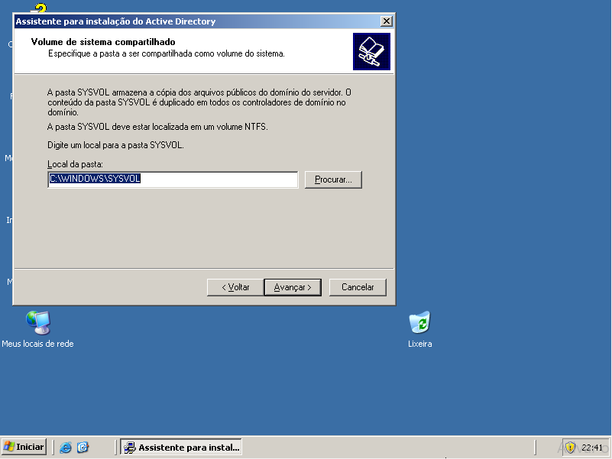
Iniciando a configuração do AD (Active Directory). - Selecione a pasta de armazenamento de arquivos públicos.
Controlador de Domínio Active Directory Windows Server 2003

Slide 12
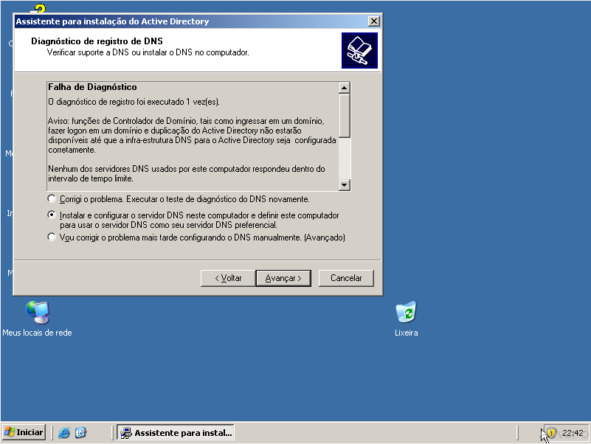
Iniciando a configuração do AD (Active Directory). - Instale o Servidor de DNS, ou ignore a instalação do servidor de domínio.
Controlador de Domínio Active Directory Windows Server 2003

Slide 13

Iniciando a configuração do AD (Active Directory). - Mantenha a configuração padrão a fim de manter a compatibilidade com servidores posteriores.
Controlador de Domínio Active Directory Windows Server 2003

Slide 14
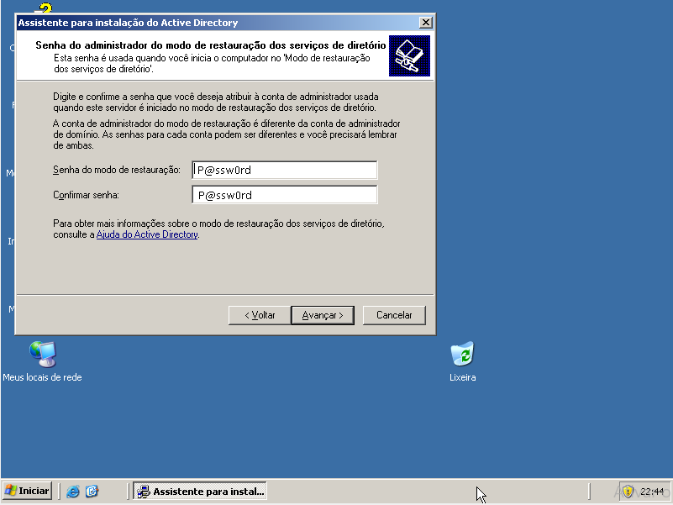
Iniciando a configuração do AD (Active Directory). - Senha de restauração do AD.
Controlador de Domínio Active Directory Windows Server 2003

Slide 15
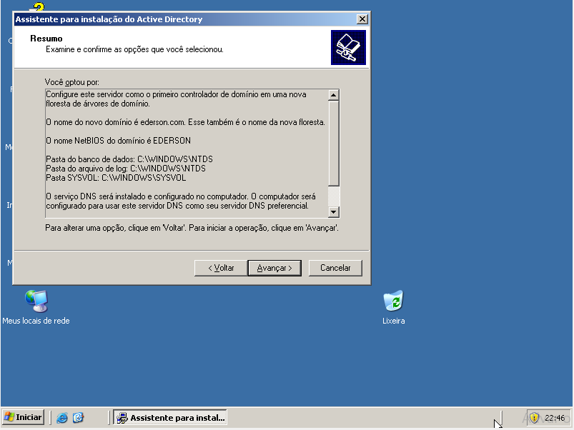
Iniciando a configuração do AD (Active Directory). - Resumo das configurações do AD.
Controlador de Domínio Active Directory Windows Server 2003

Slide 16
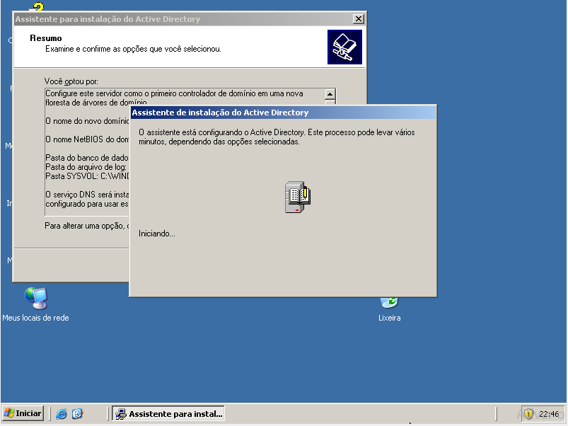
Iniciando a configuração do AD (Active Directory). - Assistente de Instalação do AD.
Controlador de Domínio Active Directory Windows Server 2003

Slide 17
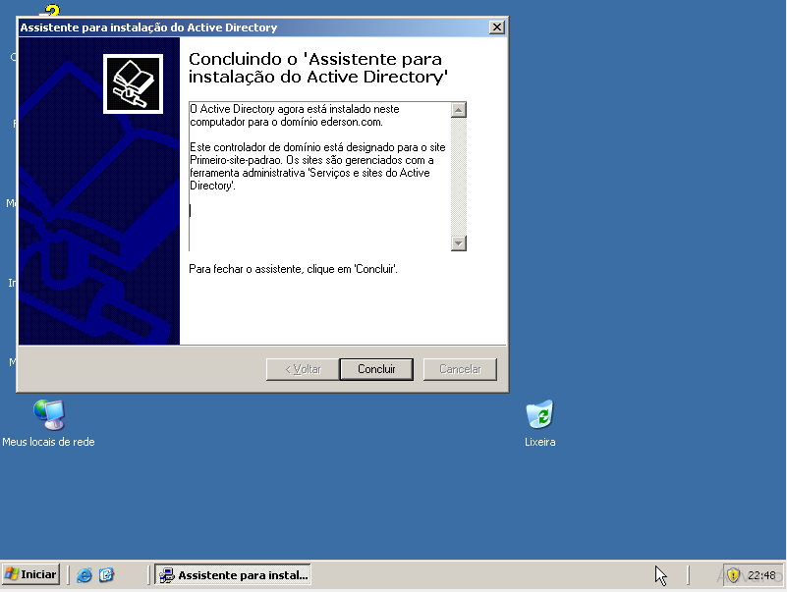
Iniciando a configuração do AD (Active Directory). - Instalação do AD concluída.
Controlador de Domínio Active Directory Windows Server 2003

Slide 18
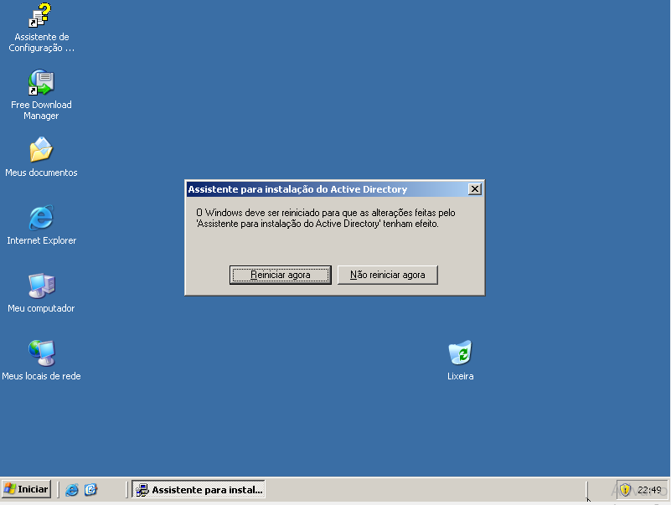
Iniciando a configuração do AD (Active Directory). - Reinicie para tornar efetiva a instalação.
Controlador de Domínio Active Directory Windows Server 2003

Slide 19
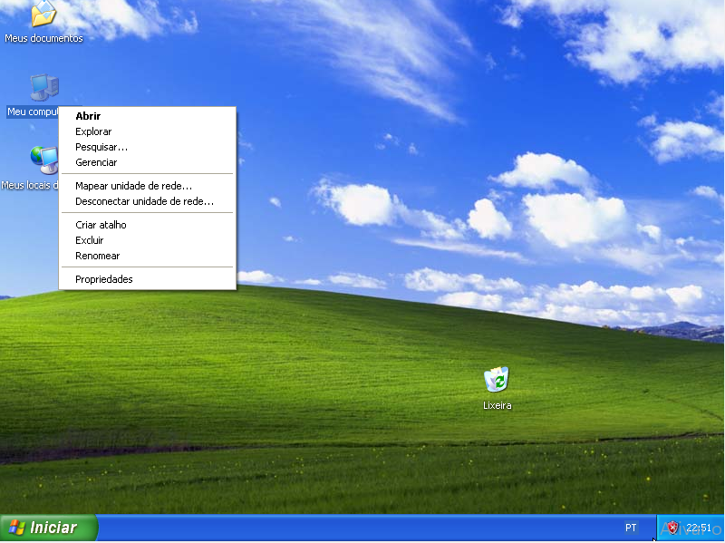
Adicionando uma máquina cliente ao domínio. - Clique com o direito em meu computador e vá em “propriedades”, ou vá até o painel de controle e sistemas.
Controlador de Domínio Active Directory Windows Server 2003

Slide 20
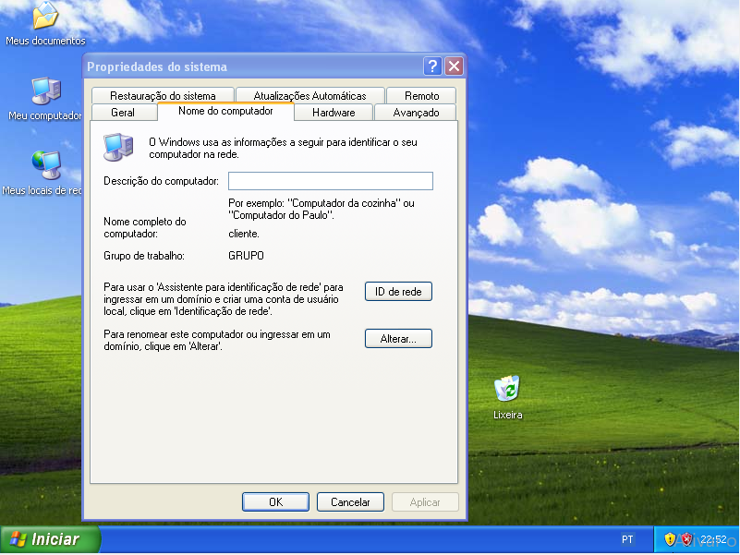
Adicionando uma máquina cliente ao domínio. - Clique em “nome do computador” e vá em alterar .
Controlador de Domínio Active Directory Windows Server 2003

Slide 21
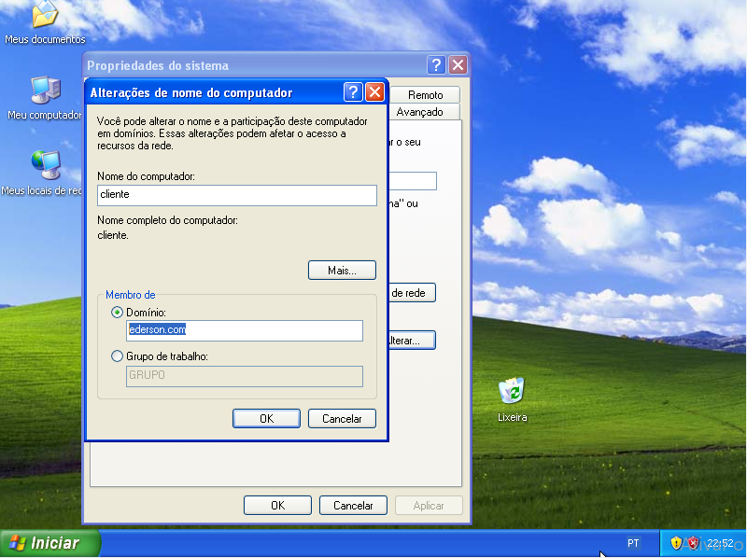
Adicionando uma máquina cliente ao domínio. - Adicione o nome completo do domínio da rede.
Controlador de Domínio Active Directory Windows Server 2003

Slide 22
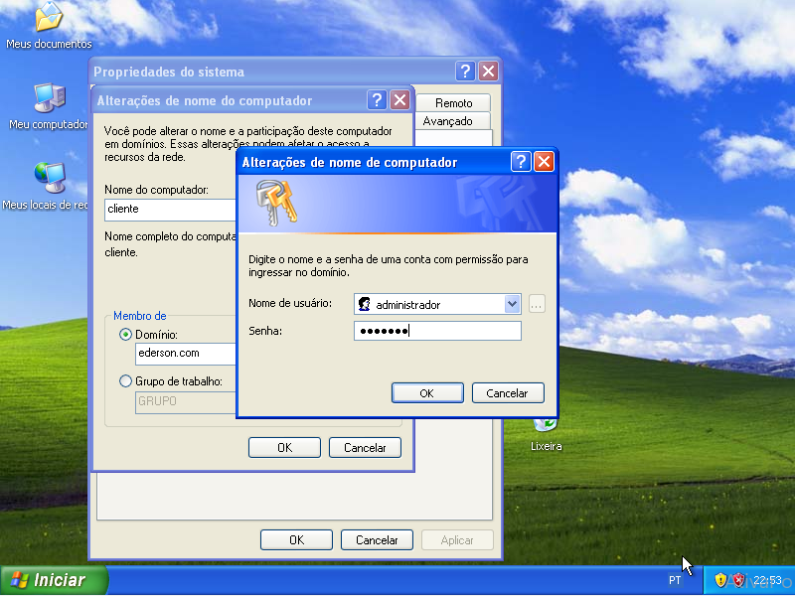
Adicionando uma máquina cliente ao domínio. - Será solicitada a senha com permissões de administrador de domínio.
Controlador de Domínio Active Directory Windows Server 2003

Slide 23
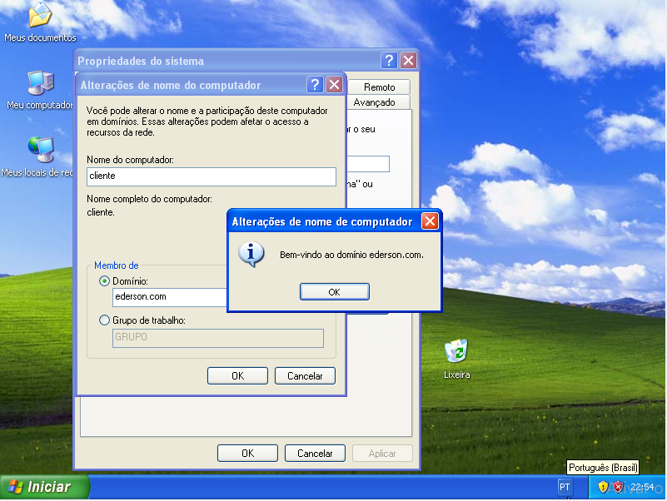
Adicionando uma máquina cliente ao domínio. - Se tudo estiver certo, o equipamento já estará no domínio.
Controlador de Domínio Active Directory Windows Server 2003

Slide 24
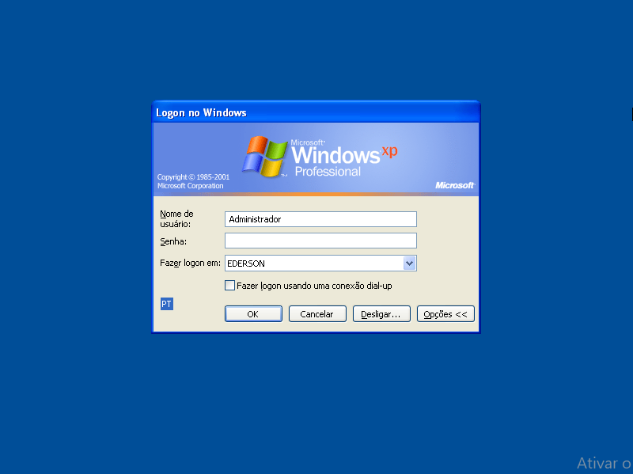
Adicionando uma máquina cliente ao domínio. - Após reiniciar, a máquina estará pronto para acessar o domínio com uma conta válida. Selecione fazer logon em: “nome_do_domínio_criada”
Controlador de Domínio Active Directory Windows Server 2003

Slide 25
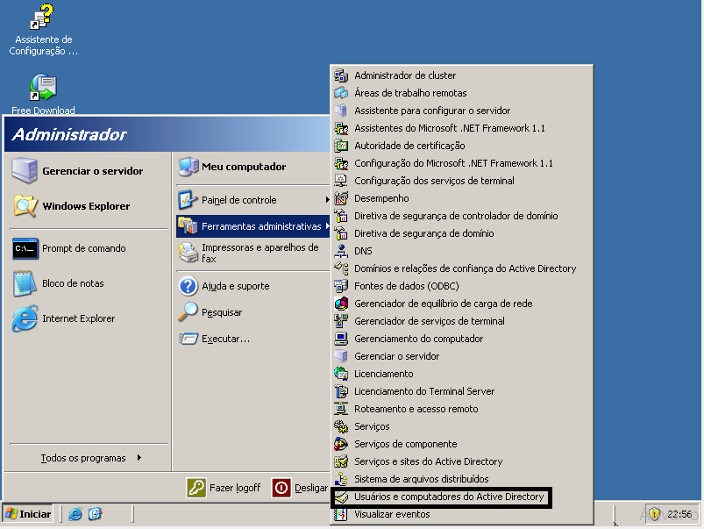
Criando Usuários e políticas de Grupo. - Selecione Usuários e computadores do active directory, em “Iniciar / Ferramentas administrativas / Usuários e computadores do active directory”.
Controlador de Domínio Active Directory Windows Server 2003

Slide 26
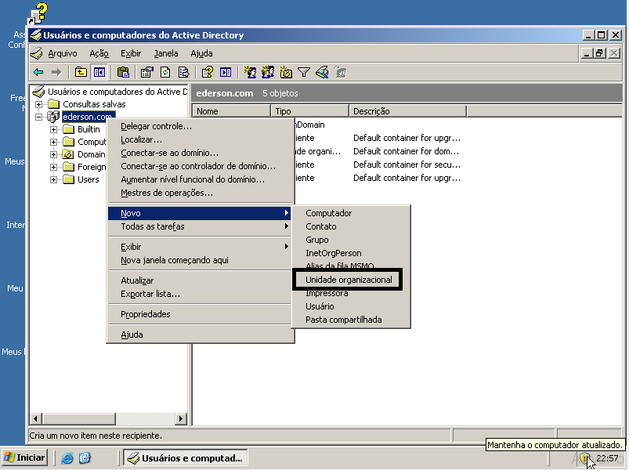
Criando Usuários e políticas de Grupo. - Clique com o direito sobre o nome de domínio, depois clique em novo e por último em unidade organizacional. “As unidades organizacionais servem para definir políticas em grupo e não de forma individual”.
Controlador de Domínio Active Directory Windows Server 2003

Slide 27
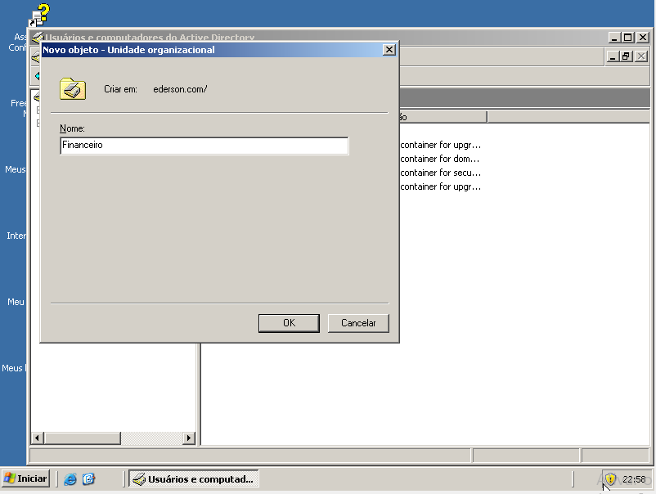
Criando Usuários e políticas de Grupo. - Adicione o nome da Unidade Organizacional.
Controlador de Domínio Active Directory Windows Server 2003

Slide 28
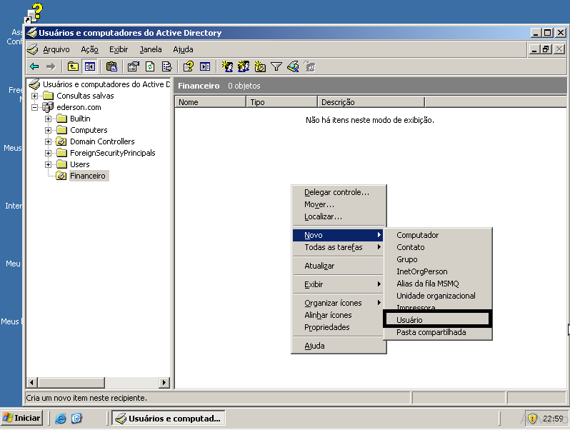
Criando Usuários e políticas de Grupo. - Após criada, será necessário adicionar usuários a unidade criada. Clique na pasta da unidade criada com o direito do mouse, selecione novo e depois usuário.
Controlador de Domínio Active Directory Windows Server 2003

Slide 29
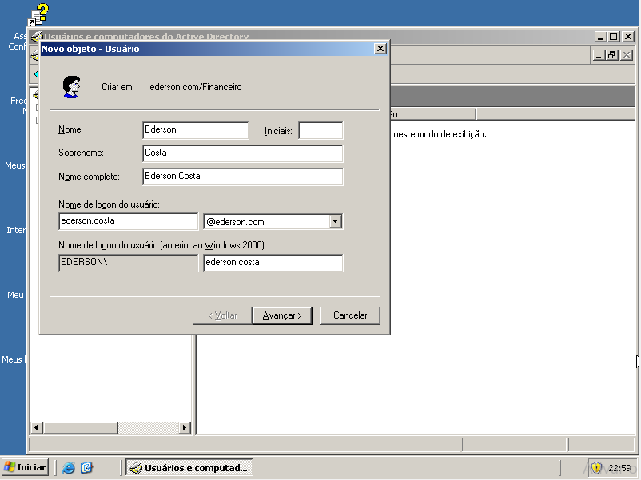
Criando Usuários e políticas de Grupo. - Preencha os dados do usuário, o “nome de logon do usuário” será o nome utilizado para fazer logon nas máquinas do domínio.
Controlador de Domínio Active Directory Windows Server 2003

Slide 30
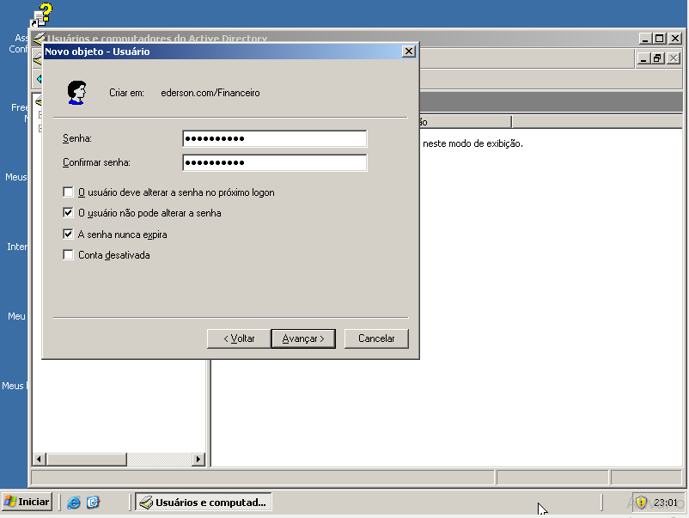
Criando Usuários e políticas de Grupo. - Adicione uma senha para o usuário, senha com letras, números e caracteres especiais. Outras quatro opções estão disponíveis, a primeira obriga o usuário a alterar a senha a primeira vez que ele fizer logon, a segunda proíbe o usuário de alterar a senha, a terceira impede a expiração da senha, e a última desativa a conta.
Controlador de Domínio Active Directory Windows Server 2003

Slide 31
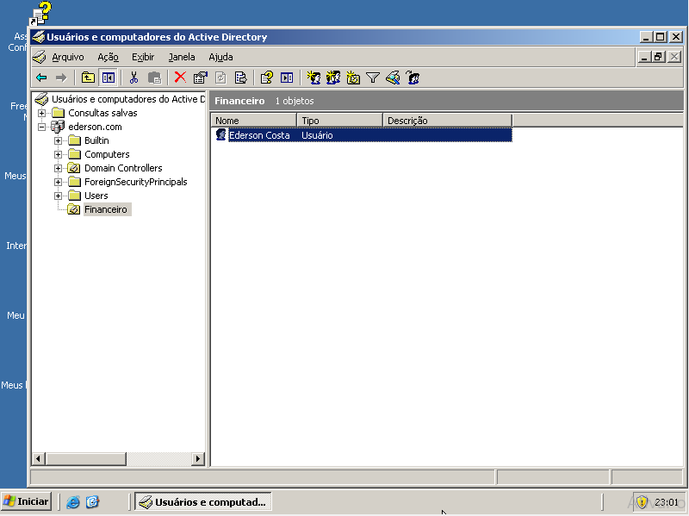
Criando Usuários e políticas de Grupo. - A lista de usuários aparecerá na pasta pertencente à Unidade Organizacional.
Controlador de Domínio Active Directory Windows Server 2003

Slide 32
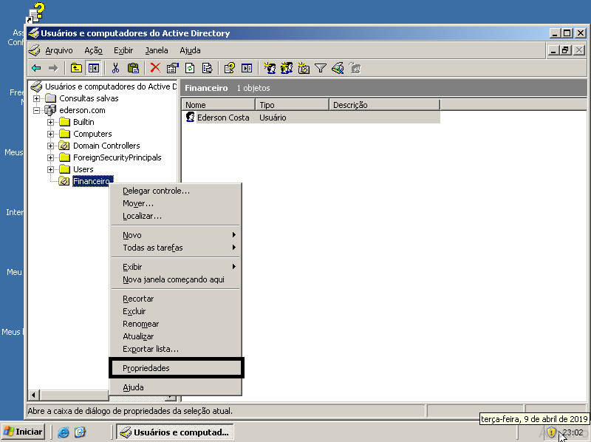
Criando Usuários e políticas de Grupo. - Clique com o direito na Unidade Organizacional na qual se pretende definir políticas de grupo e vá em propriedades.
Controlador de Domínio Active Directory Windows Server 2003

Slide 33
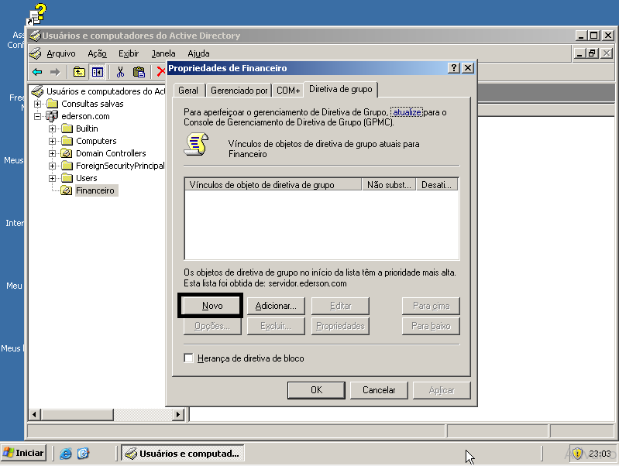
Criando Usuários e políticas de Grupo. - Selecione Diretiva de Grupo, e clique em novo, para definir uma política.
Controlador de Domínio Active Directory Windows Server 2003

Slide 34
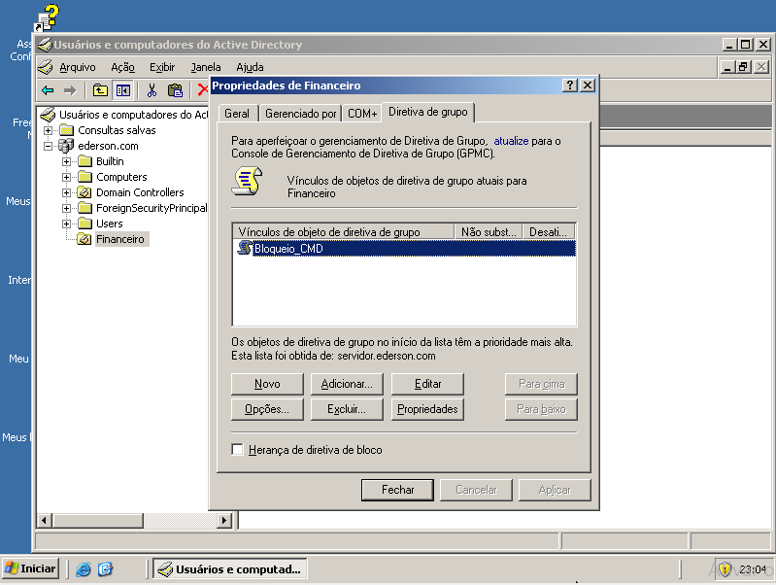
Criando Usuários e políticas de Grupo. - Adicione um nome para a política, no exemplo ao lado, a política irá bloquear o acesso ao prompt de comando – CMD.
Controlador de Domínio Active Directory Windows Server 2003

Slide 35
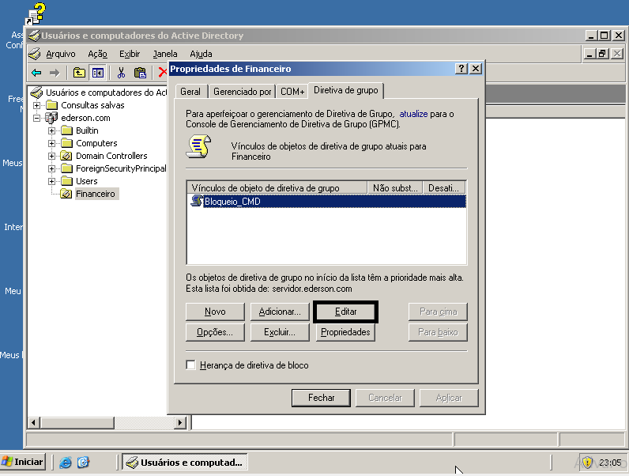
Criando Usuários e políticas de Grupo. - Clique em editar para escolher a política.
Controlador de Domínio Active Directory Windows Server 2003

Slide 36
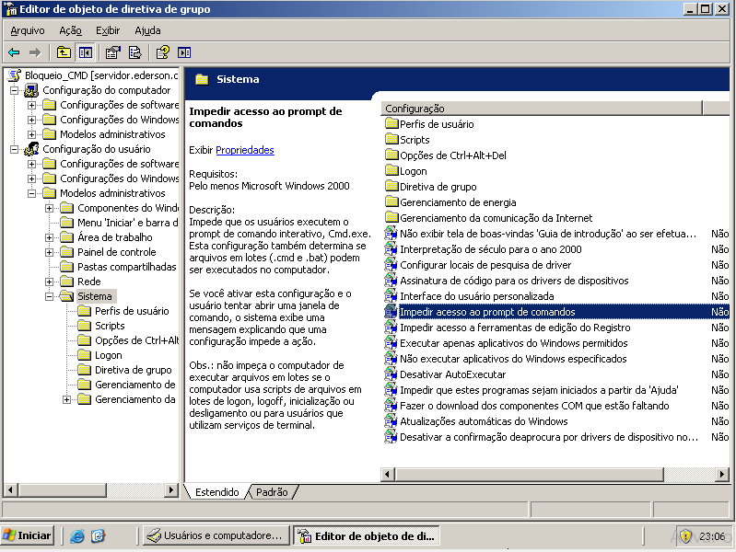
Criando Usuários e políticas de Grupo. - As configurações de usuário possuem as políticas que serão aplicadas aos usuários do domínio, dentre as diversas políticas existe a proibição do acesso ao prompt de comando, procure a política e dê um duplo clique.
Controlador de Domínio Active Directory Windows Server 2003

Slide 37
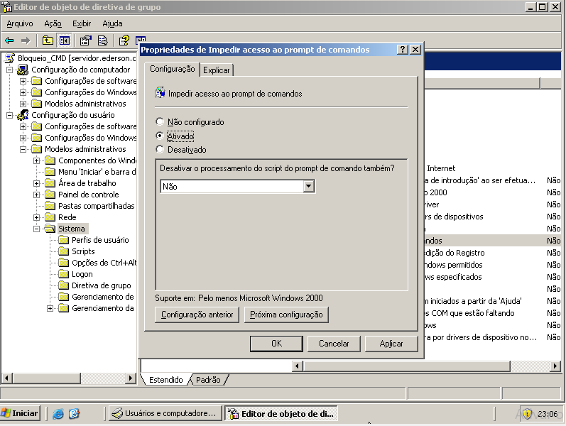
Criando Usuários e políticas de Grupo. - Após aberto a política, selecione ativar, e dê ok, após isso a política de bloqueio do CMD já estará funcionando para a Unidade Organizacional na qual foi selecionada.
Controlador de Domínio Active Directory Windows Server 2003

Slide 38
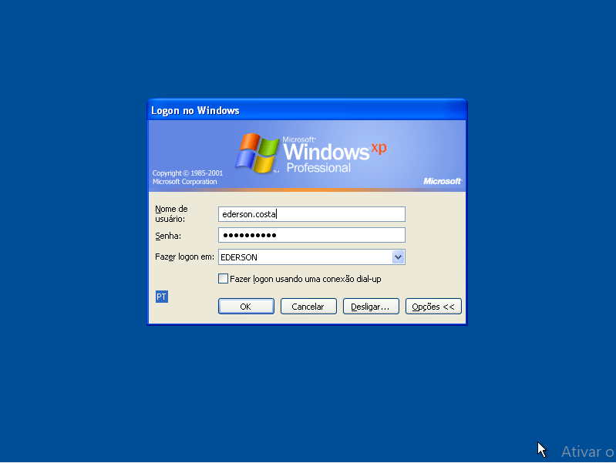
Validando o usuário e política. - Acesse a máquina cliente com o usuário criado no Servidor AD, selecione fazer logon em “dominio_criado”.
Controlador de Domínio Active Directory Windows Server 2003

Slide 39
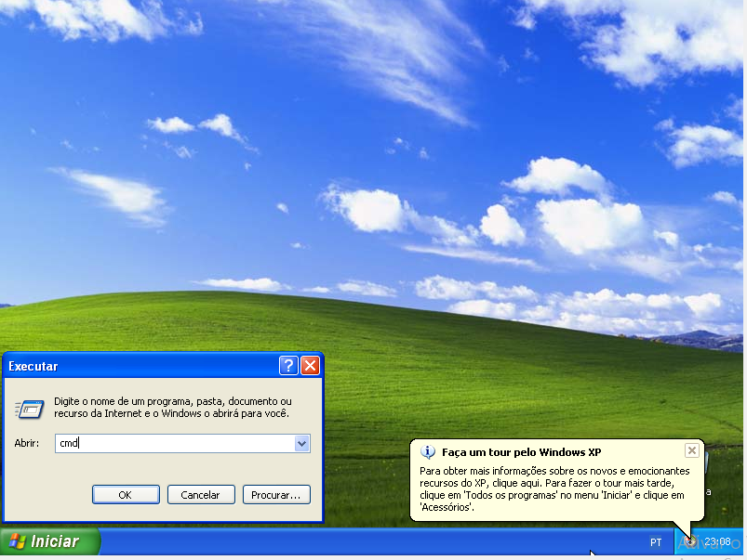
Validando o usuário e política. - Tente executar a ação bloqueada na política de grupo. No exemplo ao lado testaremos o bloqueio do CMD.
Controlador de Domínio Active Directory Windows Server 2003

Slide 40
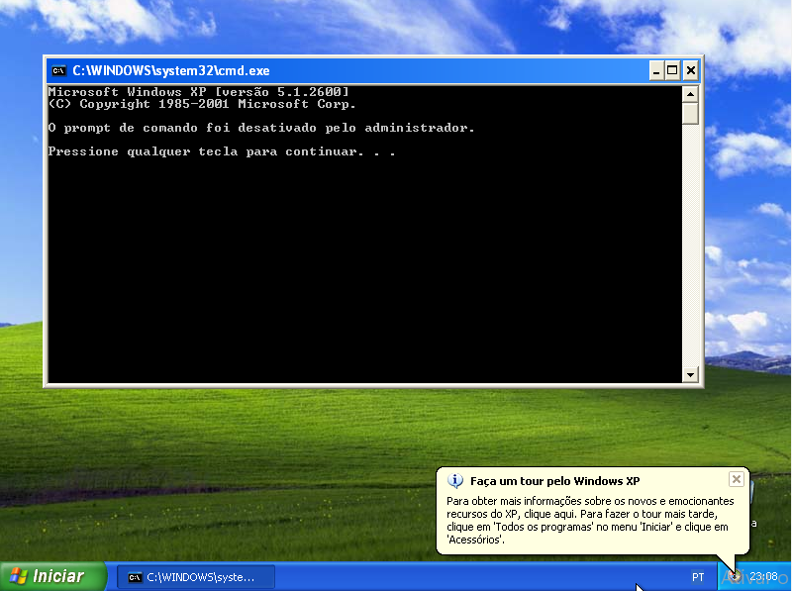
Validando o usuário e política. - Percebe-se que a política foi aplicada com sucesso. Para acelerar a propagação das políticas na rede, digite gpupdate /force no servidor.
Controlador de Domínio Active Directory Windows Server 2003

